Slide 1
Нравственно-этический проект «Мама и любимая, и дорогая »
Воспитатель МБДОУ № 2 г. Кингисеппа
Кузнецова Г.Н.

Slide 2
Цель проекта
Помочь понять детям, что в наши дни мамы не только воспитывают детей и занимаются домашними делами, они работают наравне с нашими папами на заводах и фабриках, в школах и детских садах, готовят вкусную еду не только для своих домашних, делают красивые прически и занимаются многими другими полезными делами. И поэтому им еще больше требуется наша любовь и забота о них.

Slide 3
Задачи проекта
Познакомить с праздником «День матери», который отмечается в последнее воскресенье ноября.
С помощью проблемной ситуации подвести детей к осмыслению того факта, как порой мы незаслуженно обижаем и огорчаем своих мам.
Вызвать желание всегда поступать так, чтобы не расстраивать своих мам.
Воспитывать уважение к труду мам – как на производстве, так и дома. Домашняя работа – очень трудная, поэтому все дети должны помогать своим мамам.

Slide 4
Подготовительный этап
Рассматривание фотографий, иллюстраций.
Подбор художественной литературы:
Знакомство с пословицами о маме
Рассказ каждого ребенка «Какая у меня мама» (газета)
Подбор проблемных ситуаций нравственного содержания для разрешения детьми их в диалогических беседах «Мама заболела», «Мама нечаянно порезалась и не может делать домашние дела», «Мама пришла домой усталая».

Slide 5
Продуктивный этап
Коммуникативная деятельность
Познавательная деятельность
Игровая деятельность
Продуктивная деятельность

Slide 6
Коммуникативная деятельность.
Чтение и обсуждение литературных произведений.
Заучивание стихотворений.
Составление мини-рассказов, беседы, свободной обсуждение на нравственные темы: «Мы с мамой заботливые хозяйки», «Самый дорогой на свете человек», «Мама удивилась, потому что я …», «Чем мы похожи на маму ?», «Что мама любит больше всего?», «Что я подарю маме, когда вырасту?»
Просмотр и обсуждение фотографий и видеосюжетов.

Slide 7
Игровая деятельность
Сюжетно-ролевые игры: «Семья», «Семейный обед», «Салон красоты», «Больница», «Дочки-матери».
Дидактические игры: «Собери букет для мамы», «Найди сходства и отличия»,
«Хорошо-плохо», «Подбери наряд для мамы», «Скажи маме добрые слова».
Игра-драматизация «Кукушка» (по сказке)
Физкультминутка «Мамины помощники»

Slide 8
Познавательная деятельность.
Сбор рассказов и фотографий о маме для создания газеты «Мама – это первое слово на свете».
Рассматривание иллюстраций с различными ситуациями.
Этюд «Любящий сын (дочь)», «Мороженое».
Решение проблемной ситуации «Если бы все мамы вдруг потерялись?».

Slide 9
Творческая деятельность.
Подготовка к игре-драматизации по ненецкой сказке «Кукушка».
Рисование «Подарок маме», «Букет для мамы»
Конструктивная деятельность «Дворец для мамы»
Ручной труд «Подарок маме»
Оформление плаката – газеты «Мама – главное слово на свете»
Подготовка к музыкальному развлечению ,посвященному Дню матери: разучивание песен ,стихов, танцев ,игр.

Slide 10
Обобщающий этап
Выпуск плаката –газеты «Мама – это главное слово на свете».
Совместное развлечение с мамами

Slide 11
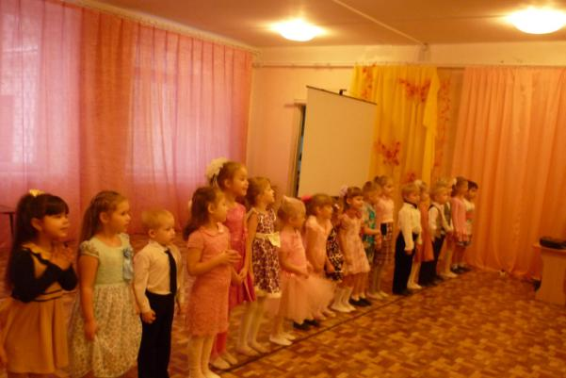
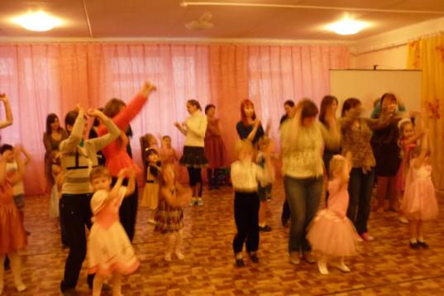

Slide 12
